Slide 1
Baza podataka auto škola

Slide 2
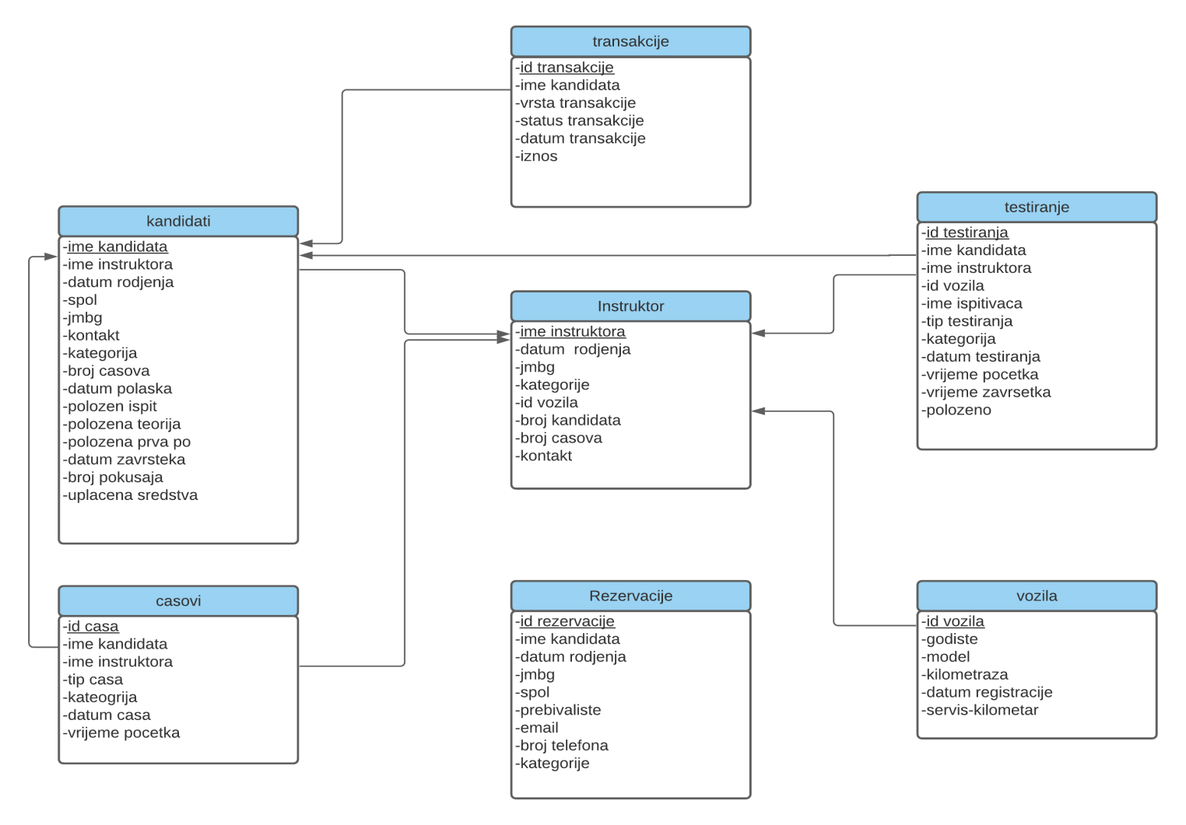
ER dijagram

Slide 3
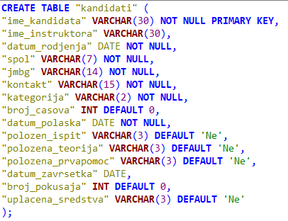
Baza se sastoji od 7 tabela: kandidati, instruktori, vozila, časovi, testiranje, rezervacije i transakcije. Osnovu baze predstavlja tabela kandidati, koja sadrži sve potrebne podatke o kandidatima. Dakle, primarni ključ je polje ime_kandidata, a isti naziv se također nalazi u tabelama časovi, testiranje i transakcije, gdje prestavlja strani ključ.

Slide 4
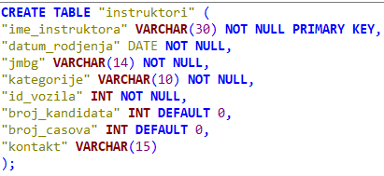
Druga tabela nosi naziv instruktori, a koristit će se za prikupljanje podataka o svim dostupnim instruktorima u auto školi.

Slide 5
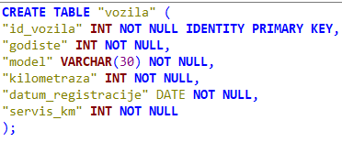
Treća tabela bi služila za evidenciju vozila koja su dostupna auto školi, a sadrži osnovne informacije kao što su godište, model vozila, datum isteka registracije, broj kilometara na kojem će se uraditi sljedeći servis, kilometraža itd. Polje id_vozila predstavlja primarni ključ, koji se samostalno inkrementira pri novom unosu podataka.

Slide 6
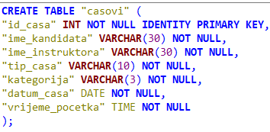
Sljedeća tabela služi za evidenciju časova. Dakle, sadrži ime kandidata, kao i ime instruktora koji je vodio čas, te kategoriju. Također, postoji polje tip časa, koje služi za razlikovanje časa koji se održao (teorija, vožnja, prva pomoć..) u određeno vrijeme (polja datum_časa i vrijeme_početka). Kao i prethodna tabela, sadrži primarni ključ id_časa koji se samostalno inkrementira svakim novim unosom podataka, što onemogućava dupliciranje istih id vrijednosti.

Slide 7
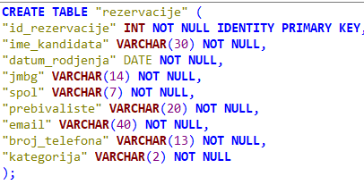
Naredna tabela bi služila za rezervaciju preko web stranice, prije konačnog upisivanja u tabelu kandidati. Sadrži sve osnovne podatke, koji također trebaju biti upisani u tabelu kandidati. Za ovu tabelu postoji procedura odobri_rezervaciju, koja uzima podatke iz ove tabele, te iste upisuje u tabelu kandidati.

Slide 8
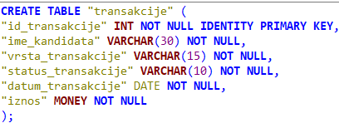
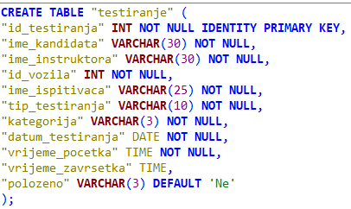
Tabela transakcije služi za evidenciju svih uplata od strane kandidata, dok je tabela testiranje zamišljena da služi kao evidencija za ispite, dakle teoretski ispit, vožnju, prvu pomoć i ostalo.

Slide 9
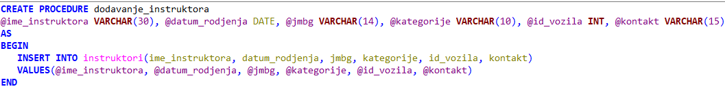
Unos
Što se tiče funkcija unosa, izmjene, pregleda i brisanja, za njih postoje posebne procedure. Počnimo sa unosom podataka. Za svaku tabelu postoji po jedna procedura, čiji se primjer nalazi ispod.

Slide 10
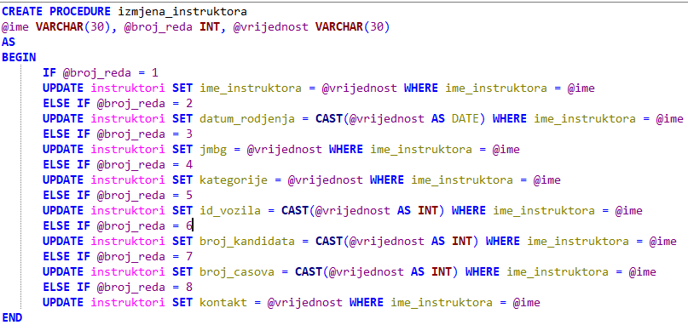
Izmjena podataka je također napravljena preko procedura, te omogućava izmjenu podataka pomoću imena te broja reda, što olakšava samu izmjenu podataka.

Slide 11
Primjer upotrebe ove procedure nalazi se ispod. U ovom slučaju, promijenjena je vrijednost polja jmbg u navedenu vrijednost, iako se ono ne mijenja često, ipak je implementirano zbog mogućnosti pogreške prilikom samog unosa. Vrijednost je definisana kao varchar, međutim, ona se prilagođava pomoću funkcije CAST za određene tipove podataka, kao što su datum, vrijeme i brojevi.

Slide 12
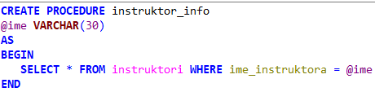
Za dobijanje podataka također se koristi procedura, iako je manje korisno nego ostale.
Navedena procedura vraća sve podatke za osobu sa navedenim imenom iz tabele instruktori. Također, za ostale tabele su napravljene iste funkcije.

Slide 13
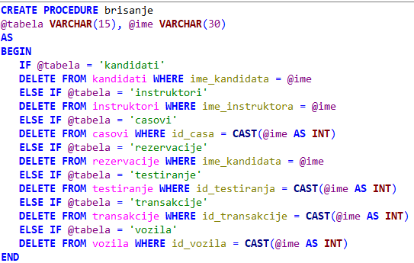
I na kraju imamo brisanje podataka, koje je napravljeno modularno, te se koristi samo jedna procedura za sve tabele.

Slide 14
Dakle, primjer naveden ispod briše navedenu osobu iz tabele kandidati. Postupak je isti za tabelu koja sadrži broj kao primarni ključ umjesto imena, samo ga je potrebno navesti (drugi primjer).

Slide 15
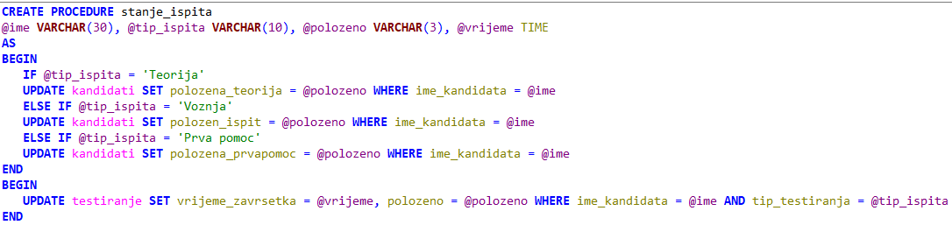
Također, projekat sadrži par procedura koje olakšavaju posao, kao što je mijenjanje vrijednosti u više tabela.
Primjer je položen ispit iz jednog dijela nastave, u ovom slučaju teorije. Procedura prvo mijenja vrijednosti u tabeli kandidati za određenu osobu, a nakon toga ažurira vrijednosti u tabeli testiranje.

Slide 16
Navedena naredba mijenja vrijednost polja polozena_teorija u tabeli kandidati u „Da“, a zatim ažurira vrijednosti u tabeli testiranje.
Također, ranije je spomenuta procedura koja odobrava rezervaciju, a kao što je već navedeno tabela rezervacije služi za prijavu preko web stranice. Nakon prijave na određenoj web stranici, podaci bi se spremili u tu tabelu. Nakon pregleda rezervacije, ukoliko su ispunjeni svi uslovi, osoba može zvanično postati kandidat, a prenos podataka iz jedne u drugu tabelu nam olakšava procedura odobri_rezervaciju. Procedura uzima podatke iz tabele rezervacije, te iste dodaje u tabelu kandidati.

Slide 17
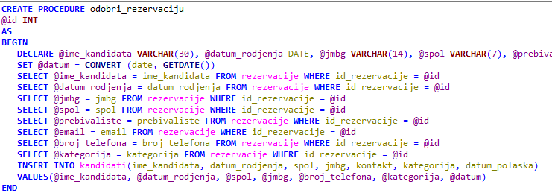
Dakle, potrebno je znati samo id rezervacije, nakon čega se svi podaci dodaju u tabelu kandidati, što je prikazano na primjeru ispod.

Slide 18
I za kraj, postoje pregledi koji mogu olakšati posao postavljanjem određenog uslova. Prvi primjer omogućava pregled podataka svih kandidata koji polažu B kategoriju, dok drugi primjer ispisuje podatke kandidata koji su uspješno položili glavnu vožnju.

Slide 19
Hvala na pažnji

